Slide 1
Le modèle de Bayes
Christelle Scharff
IFI
2004

Slide 2

La classification de Bayes
Une méthode simple de classification supervisée
Basée sur l’utilisation du Théorème de Bayes:
  Où H est l’hypothèse à tester, et E est
  l’évidence associée à l’hypothèse
  P(E | H) et P(H) sont facilement calculables
  P(H) est une probabilité a priori: la probabilité de H avant la présentation de l’évidence
  Il n’est pas nécessaire de calculer P(E)
  Note: Pr(E)= P(E)

Slide 3
Méthode
Une évidence E est donnée
On calcule P(H | E) pour toutes les valeurs de H
Si P(H = h | E) est maximum, alors on choisit: H=h

Slide 4
Étude de cas
Météo et match de foot

Slide 5
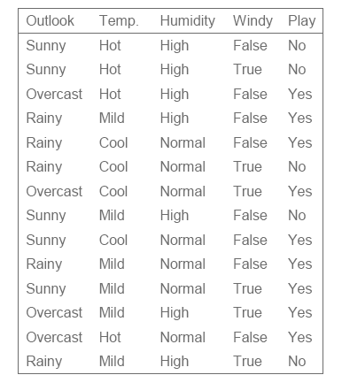
Les données

Slide 6
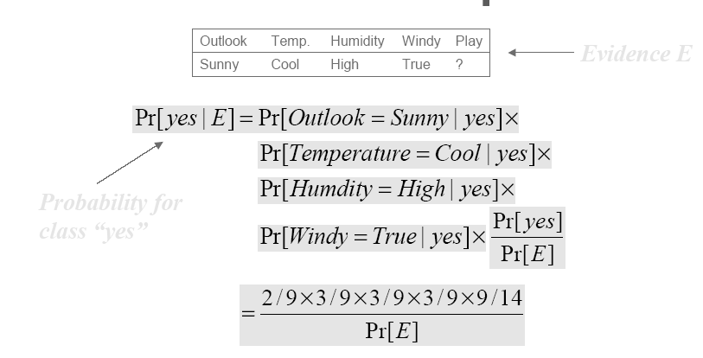
Calcul: Pr[yes|E]
= 0.0053 / Pr[E]

Slide 7
Calcul: Pr[No|E]
Pr[No | E] =
= Pr[Outlook = Sunny | No] x Pr[Temperature = Cool | No] x Pr[Humidity = High | No] x Pr[Windy = True | No] x Pr[No] / Pr[E]
= 3/5 x 1/5 x 4/5 x 3/5 x 5/14 / Pr[E]
= 0.0205 / Pr[E]

Slide 8
Conclusion de l’exemple
On compare Pr[Yes|E] et Pr[No|E]
Pr[Yes|E] = 0.0053 / Pr[E]
Pr[No|E] = 0.0205 / Pr[E]
Donc le match ne va pas avoir lieu, car 0.0205 > 0.0053

Slide 9
Cas d’un numérateur égal à 0
Pour éviter d’avoir un numérateur égal à 0 et donc une probabilité égale à 0, dans le cas où le nombre d’attributs ayant une certaine valeur serait 0, on ajoute une constante k à chaque valeur au numérateur et au dénominateur
  Un rapport n/d est transforme en (n + kp)/(d+k), où p est une fraction du nombre total des valeurs possibles de l’attribut
  K est entre 0 et 1
  Estimation de Laplace: k = 1

Slide 10
Exemple: Pr[No | E]
K = 1
Pr[No | E] =
= Pr[Outlook = Sunny | No] x Pr[Temperature = Cool | No] x Pr[Humidity = High | No] x Pr[Windy = True | No] x Pr[No] / Pr[E]
= (3+1/3)/(5+1) x (1+1/3)/(5+1) x (4+1/2)/(5+1) x (3+1/2)/(5+1) x 5/14 / Pr[E]
= 0.7539 / Pr[E]

Slide 11

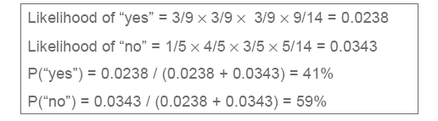
Données manquantes
Les données manquantes sont traitées de façon satisfaisante par la méthode de Bayes
Les valeurs manquantes sont ignorées, et une probabilité de 1 est considérée
Le match n’aura pas lieu

Slide 12



Données numériques
Une fonction de densité des probabilités f(x) représente la distribution normale des données de l’attribut numérique x en fonction d’une moyenne μ et d’une déviation standard σ
Les valeurs manquantes ne sont pas incluses dans les calculs des moyennes et des déviations standards

Slide 13
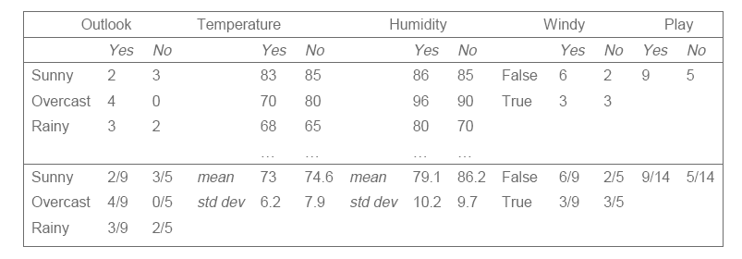

Exemple de calcul de f(x)
Yes
No
Temperature: x = 66, μ = 73, σ = 6.2 pour yes

Slide 14

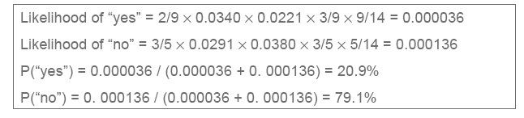
Exemple de classification
Le match n’aura pas lieu

Slide 15


Relations entre densité et probabilité

Slide 16
Conclusion
Méthode efficace
La classification ne demande pas des estimations exactes des probabilités, mais seulement que la probabilité maximum soit donnée à la bonne classe
Les numériques ne sont pas toujours distribués normalement, on a donc besoin d’autres estimations
  Kernel density estimator

Slide 17
References
R. J. Roiger and M. W. Geatz. Data Mining : A Tutorial-Based Primer. Addison Wesley.
I. H. Witten, and E. Frank. Data Mining : Practical Machine Learning Tools and Techniques with Java Implementations. Morgan Kaufmann.

